Slide 1
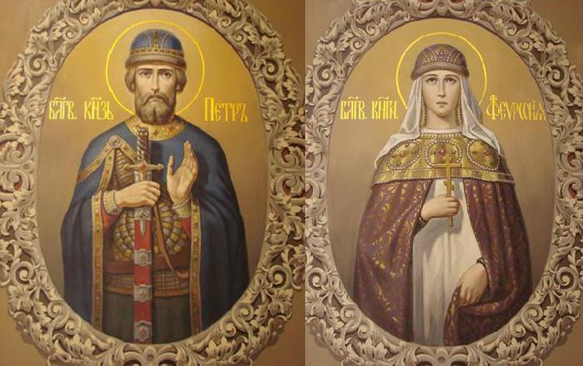
Шестнадцатое декабря.

Slide 3
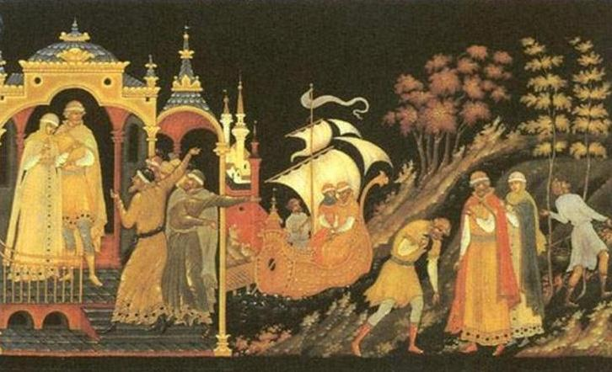
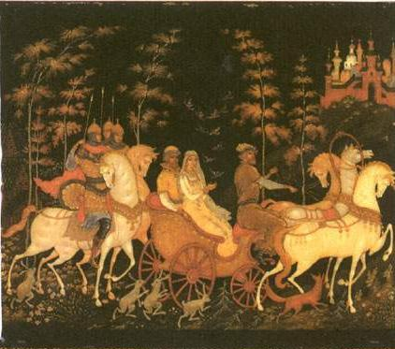
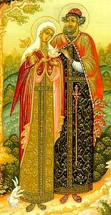
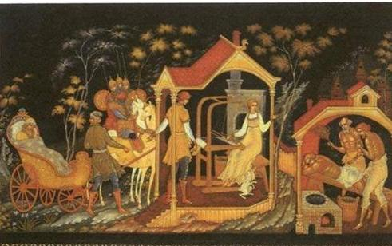
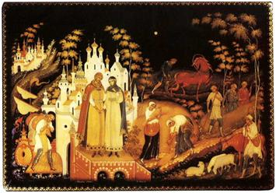
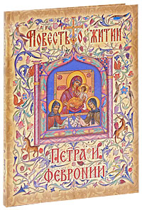

Slide 4
Духовно-нравственные ценности личности в «Повести о Петре и Февронии Муромских»
Цели урока:
познакомиться с повестью о Петре и Февронии Муромских,
выявить её специфику;
понять, как раскрываются темы любви, верности слову и долгу, святости поступков и желаний в литературе Древней Руси;
показать, что нравственные идеалы и заветы Древней Руси ценны и поныне.

Slide 5
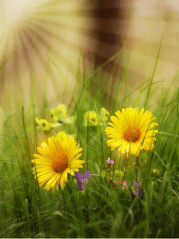
Рефлексия настроения и эмоционального состояния

Slide 6
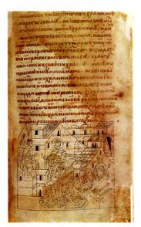
муромо-рязанский цикл
Ермолай –Еразм
1547 год
Князь Пётр убивает змея.
Рукопись 17 века

Slide 7
СКАЗКА | ЖИТИЕ | ПОВЕСТЬ
Сказка - произведение устного народного творчества о вымышленных событиях, с участием волшебных, фантастических сил. | Житие (в переводе с церковно-славянского – «жизнь») – описание жизни святых, их деяний. Жития имели определенную структуру. | По́весть — прозаический жанр, тяготеющий к хроникальному сюжету, воспроизводящему естественное течение жизни.
- Сказочный зачин: «Есть в Российской земле город… в нем правил князь по имени Павел» | - Повесть написана в форме жития, но нет традиционного для житийного жанра построения произведения (начало не соответствует житийному зачину, испытания, через которые проходят Петр и Феврония, им посылает не дьявол, а создает зависть людей; лишь финал – классический образец жития).
Не указано точное время, оно отсчитывается от последнего события: «через год», «через день», «на следующее утро».
- Первая часть «Повести…» похожа на волшебную сказку о змее-искусителе, вторая – на сказку о мудрой деве. | - Автор прославляет святых, создавая идеальные образы. | - Достоверность «Повести…» придают названия конкретных мест действия (город Муром, Рязанская земля, село Ласково).
- Первая часть «Повести…» похожа на волшебную сказку о змее-искусителе, вторая – на сказку о мудрой деве. | - Герои живут по «заповедям Божьим, в трудную минуту обращаются к Богу. | - Герои повести – реальные люди. (Петр и Февронья княжили в Муроме в начале 13 века, умерли в 1228 году).
- Есть волшебные вещи: агриков меч.
- Добро побеждает зло (Пётр победил змия). | - Необычная смерть и посмертные чудеса (пророчески предсказали свою смерть, умерли в один день и час, не расстались после смерти; на месте их погребения верующие люди получают исцеление от самых тяжких недугов). | - В центре произведения - образ простой крестьянской девушки, которой приходится пройти через серьезные реальные испытания.
- Загадки и хитроумные испытания.
 |  | - В повести отражен один из острейших конфликтов XVI века - история рвущихся к власти бояр, перебивших друг друга в междоусобице.
Постоянные эпитеты (лукавый змей, блаженный князь, мудрая дева); повторы (два раза исцелялся, три раза посылал к жене перед смертью). | ЖИТИЙНАЯ ПОВЕСТЬ С ЭЛЕМЕНТАМИ НАРОДНО-СКАЗОЧНОГО ХАРАКТЕРА

Slide 8
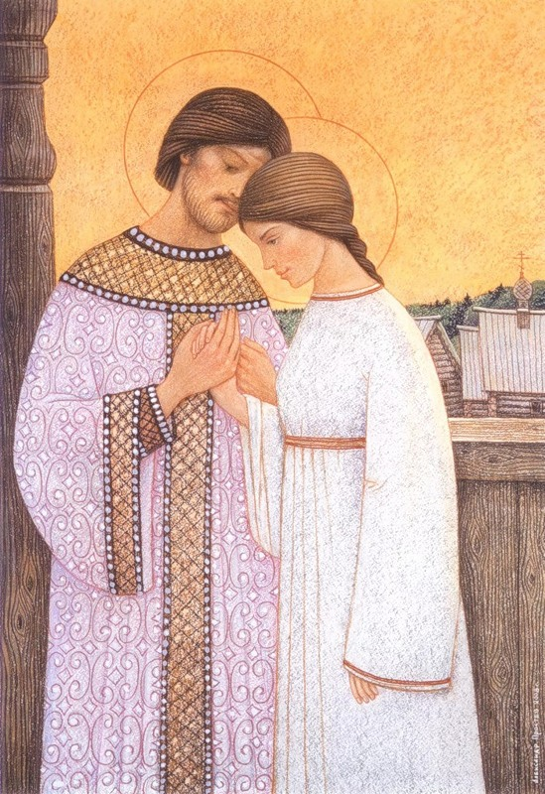
Задание по рядам
2 ряд
Подобрать
прилагательные,
характеризующие
Февронию.
1 ряд
Подобрать
прилагательные,
характеризующие
Петра.

Slide 9
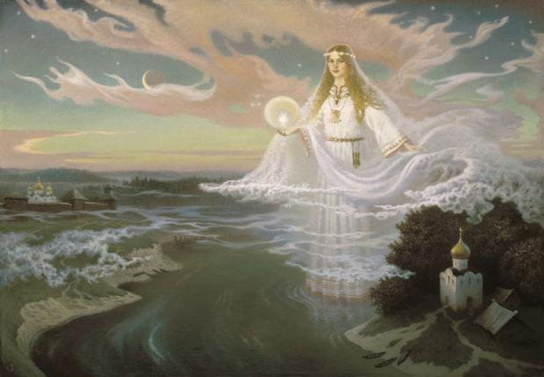
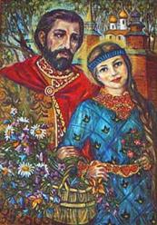
Но разве всегда Петр поступал по совести?
Разве не вызывал он у вас осуждения?
- Так почему же автор делает Петра главным героем?
- Как вы думаете, почему автор в качестве главной героини выбрал девушку не знатную, а крестьянского происхождения?
- Какие чувства вы испытывали к героине, читая о ней?
Мудрая жена – всегда радость для своего мужа и для окружающих.
Мудрая жена устроит дом свой,
а глупая разрушит его своими руками.
- Можем ли мы подтвердить эти изречения текстом?

Slide 10
«…Блаженный же князь Петр
не захотел нарушить Божиих заповедей ради царствования в жизни этой,
< … > по Евангелию поступил:
пренебрег княжением своим, чтобы заповеди Божьей не нарушить».

Slide 11
- Почему автор не рисует портретов героев повести?
В чем находит свое высшее выражение неиссякаемая сила взаимной любви Петра и Февронии?

Slide 12
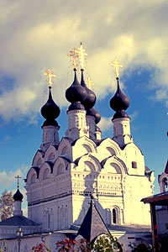
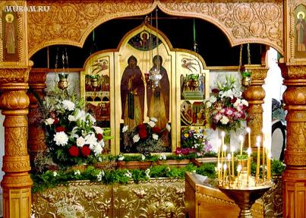
- Погребены были святые супруги в соборной церкви города Мурома в честь Рождества Пресвятой Богородицы, возведённой над их мощами по обету Иваном Грозным в 1553 году, ныне открыто почивают в храме Святой Троицы Свято-Троицкого монастыря в Муроме.
Рака с мощами святых под высокой иконой в золочёном окладе.
Поныне своими молитвами святые Петр и Феврония низводят небесное благословение на супружеские пары и их детей.

Slide 13
- В чем основное значение «Повести…»?
Какие жизненные ценности утверждаются в ней?
Жизнь по заповедям Божьим,
осознанное желание человека творить добро, любовь и верность –
ценности, над которыми не властно время.

Slide 14
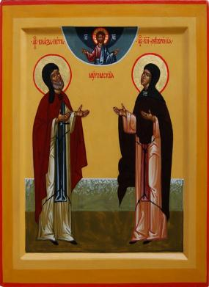
8 июля –
Всероссийский день семьи, любви и верности

Slide 16
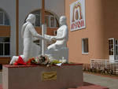
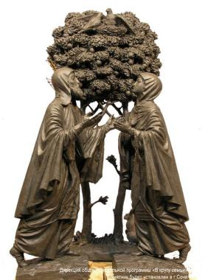
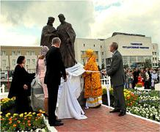
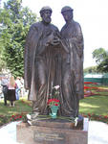
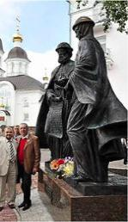
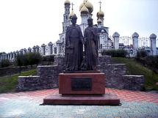
Памятники Петру и Февронии
Муром
Ульяновск
Сочи
Ярославль
Архангельск
Абакан

Slide 17
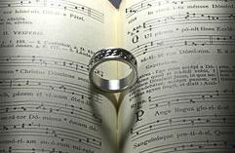
Подведение итогов урока.
Семья
Любовь Верность
- Чем обогатила вас история Петра и Февронии?
- О каких вечных ценностях
заставил вас задуматься сегодняшний урок?

Slide 18
Рефлексия Настроения и эмоционального состояния

Slide 19
Домашнее задание
Соотнести текст повести с иконными клеймами, сделать презентацию.

Slide 20
Икона Муромских святых князя Константина со чадами Михаилом и Феодором, Петра и Февронии и Иулиании Лазаревской с житием Петра и Февронии. XVII в.

Slide 21
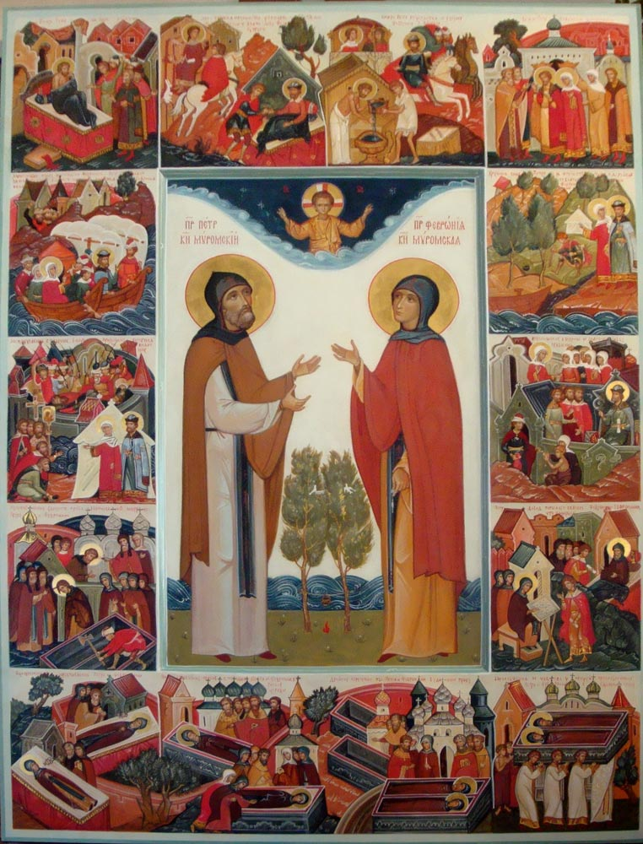

Slide 22
СПАСИБО ЗА УРОК!

